Slide 1
欢迎，欢迎，热烈欢迎

Slide 2
四人成行
- 拼单词
Notes:
目的1：帮助学生建立在美的交友圈和增强新生们的人际关系
目的2：介绍学生团契同工，给新生们认识，鼓励新生不要怕麻烦

Slide 3
四人成行 – 拼单词
每人拥有一张英文字母或颜色卡
颜色卡：可以代替任何一个字母
寻找4人，拼单词：例如 FOUR，TEAR，ABLE
互相介绍，3问题：名字，来自，专业
交换名卡，继续拼单词

Slide 4
在家靠父母，在外靠“ ”
朋友
SMILE , SAY , SHAKE
Notes:
（鼓励学生扩展自己的朋友圈，不要过着国内的生活）在家靠父母，在外靠朋友后
借着这个环节，介绍团契同工给新朋友认识
分享交友3个S：Smile，Say，Shake

Slide 5
翻牌大作战！！!
Notes:
目的1：了解学生的梦想，知道未来可以和TA，谈什么样的话题
目的2：引发学生去思考，人生忙绿是为了什么？有什么意义吗？预备后面与学生分享基督信仰

Slide 6
翻牌大作战！！
报数：1,2,1,2,1,2,1,2
两组：一组和二组
平均：一半的扑克牌正面朝上/下
正面：一组朝上，二组朝下
时间：30秒
Notes:
两轮后，可以讨论一下策略（1分钟）

Slide 7
先生，你是在。。。
Notes:
人的一生都在忙忙忙
瞎忙 vs 有方向的忙
有方向：留学前，你要准备托福，找房，VISA
扬帆起航 – 指南针，你的这周梦想号最终要开到那里？
瞎忙：我一生到底是为何而活？18岁前为高考而活，那现在出国的你，又为何呢？你是要完成什么梦想吗？

Slide 8
请用几句话来分享你的梦想？
请分享一件你一生一定要完成的事？
Notes:
目的1：了解学生的梦想，知道未来可以和TA，谈什么样的话题
目的2：引发学生去思考，人生忙绿是为了什么？有什么意义吗？预备后面与学生分享基督信仰

Slide 9
你所服事的校园事工中，在什么样的情况跟刚才一样很类似呢？
Notes:
很累：刚才是不是反复在做一件事，感觉都没有果效
看到怎么多事，我们的事工要如何执行到位呢？
执行了一段时间后，又有一些事把先前的事又淹没了

Slide 11
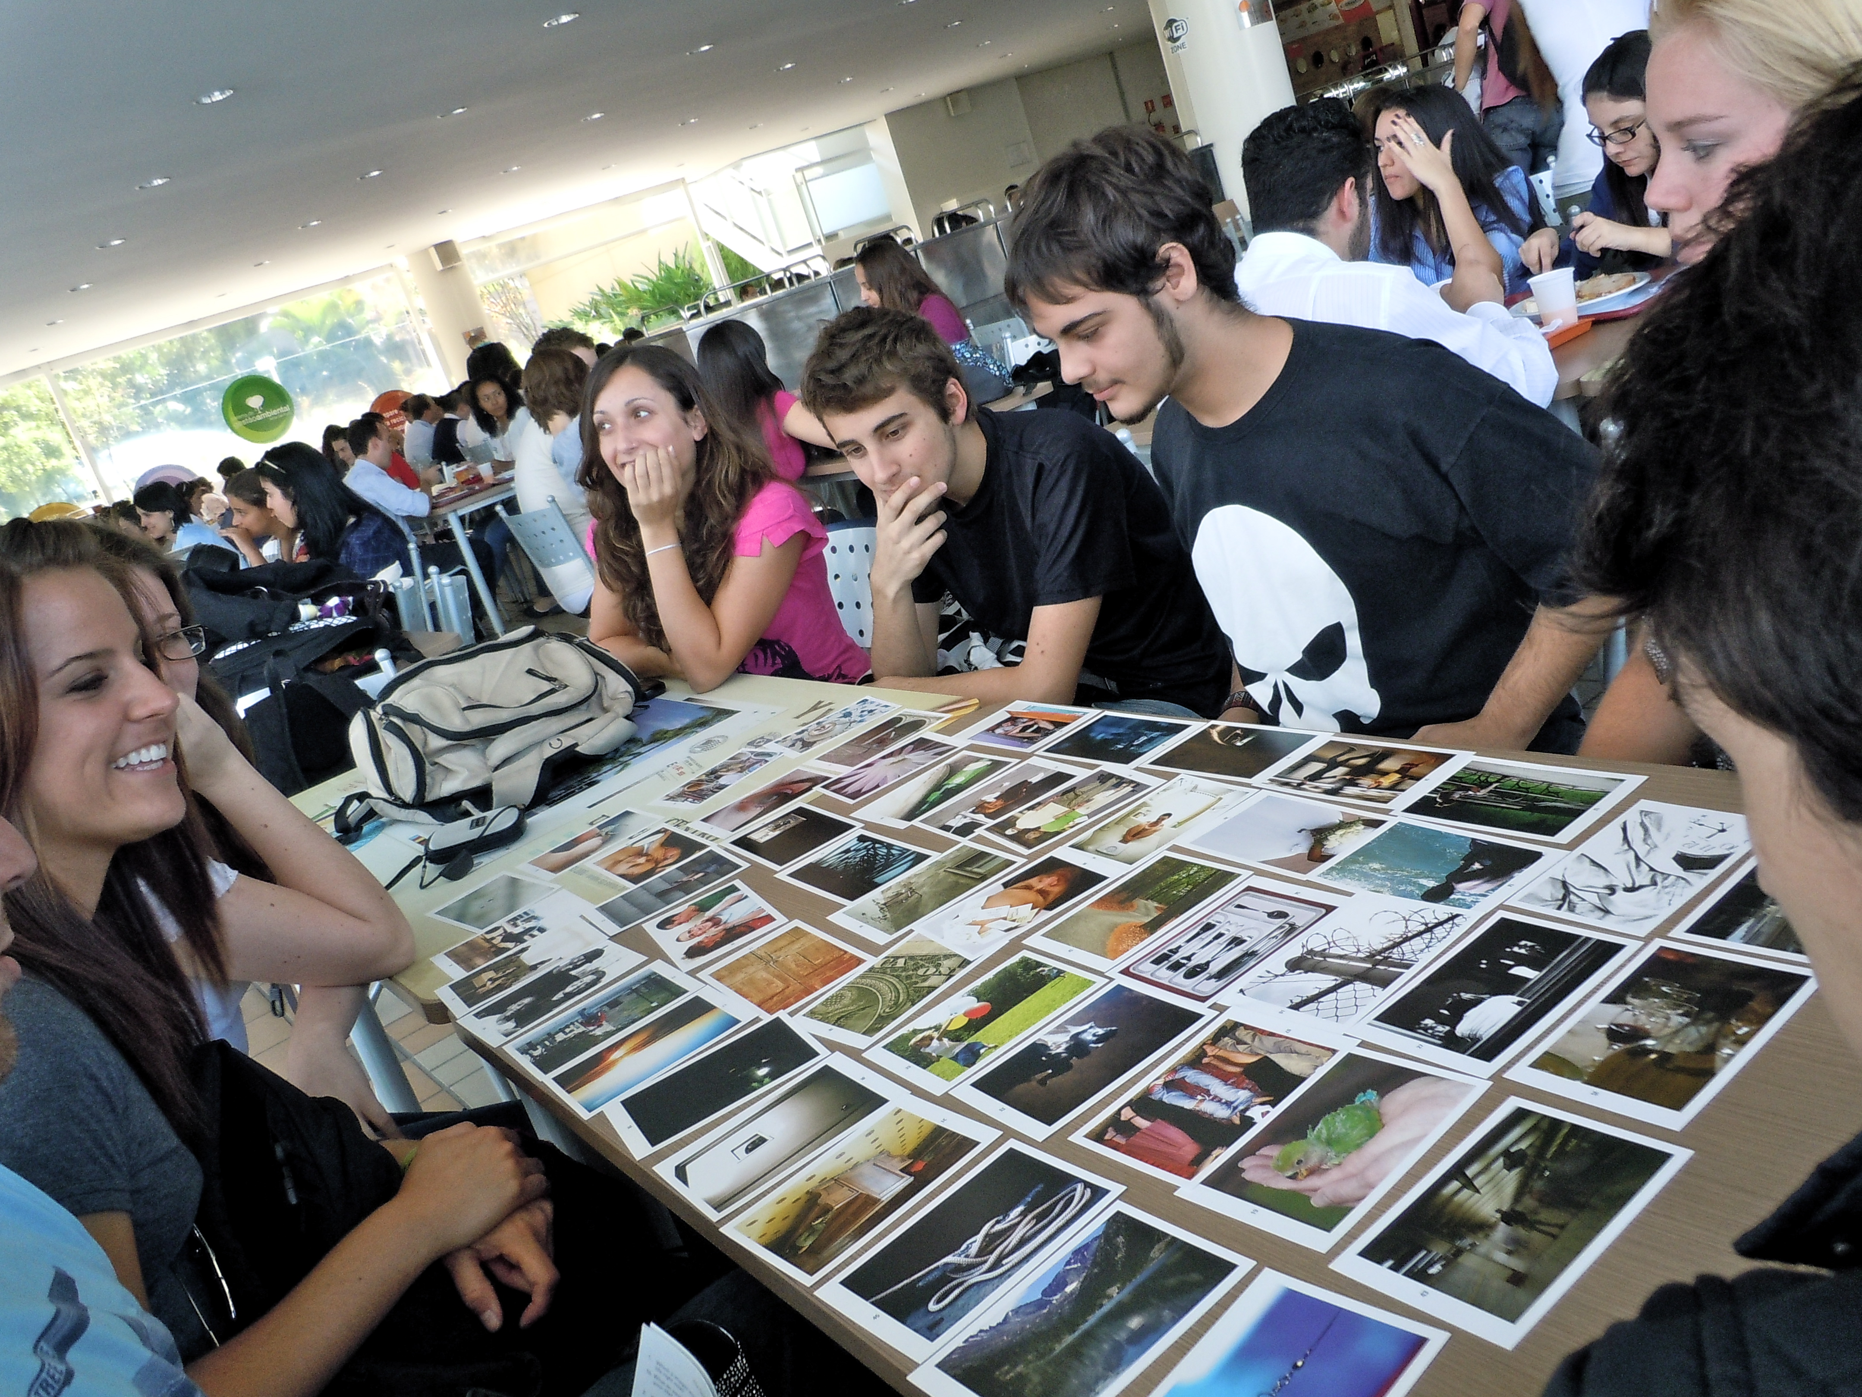
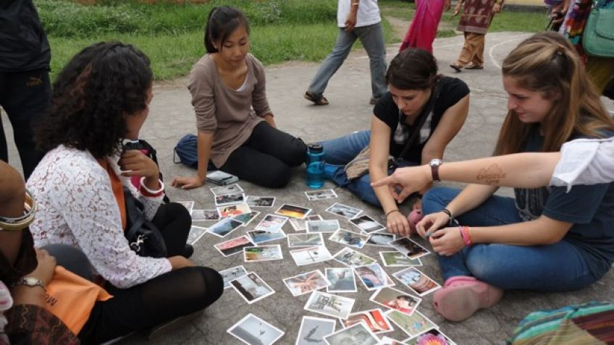
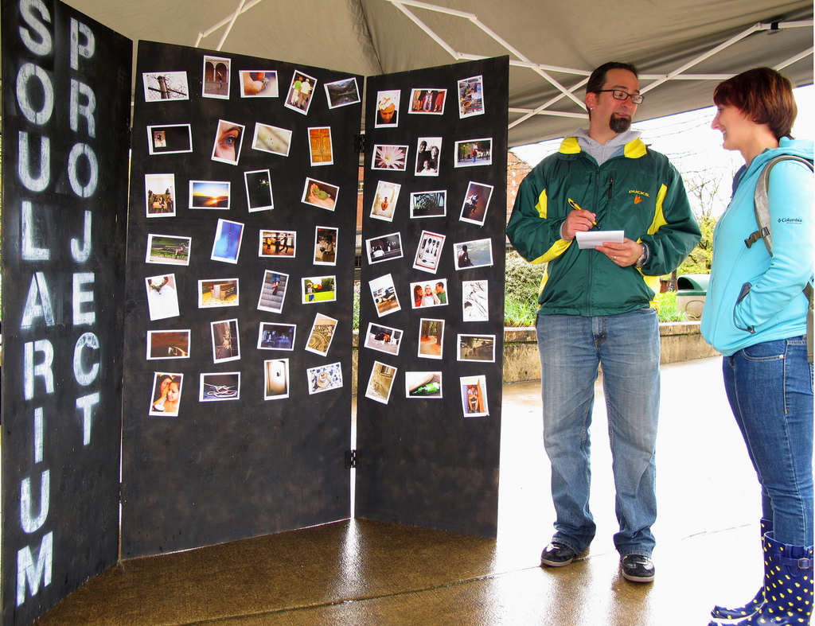

Slide 12
那3张照片可以描述你现在的生活？
那3张照片是你目前渴望向往的生活？

Slide 13
影片

Slide 14
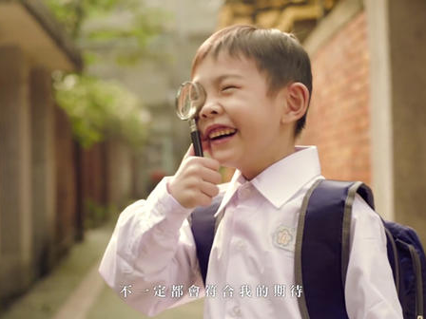
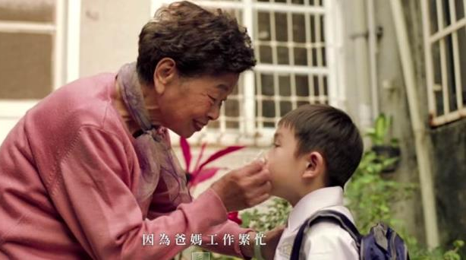
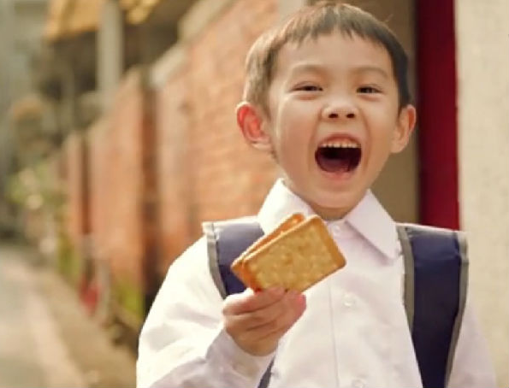
亲情
Notes:
谁想起了自己阿嫲？（请TA分享一下）
人类的第一个阿麻，如同影片中的那个阿麻吗？爱孙子，尽可能的给？
进化论：还是一开始，原来你是孙子，不好意思，之前其实你有很多堂兄弟姐妹，结果都被我们吃了，太吵的，都一个个丢到山脚下
创造论：基督徒相信一开始阿麻就知道自己是阿麻，不需要先去摸索。因为已经有神告诉她人。基督徒相信，人是神创造的，他也创造人所有的亲=亲情
亲情是进化来的呢？还是被造来的？

Slide 15
上帝爱你
祂不会失智，从未忘记过你，你也是太创造之中，最独特的一位
祂要给你最好的，超过你我所求所想，甚至把祂独生爱子，耶稣基督给了你和我
祂爱你，就算全世界的人都离弃了你，祂从不离开，而且为你预备了一个永恒的家

Slide 16
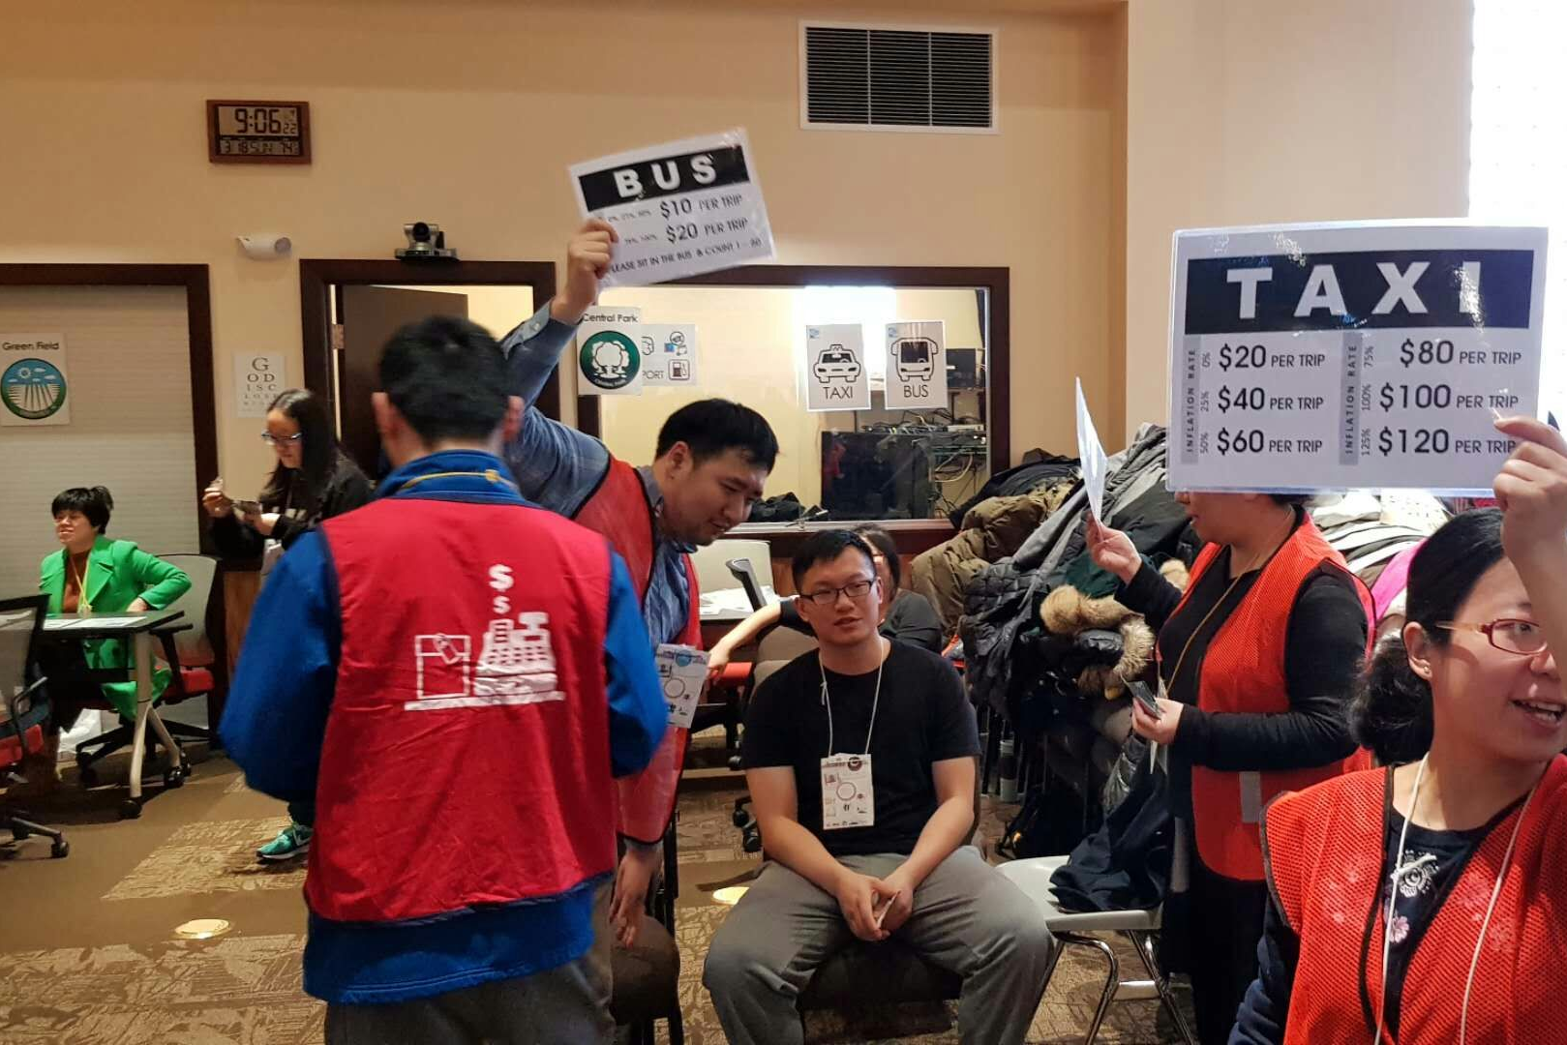
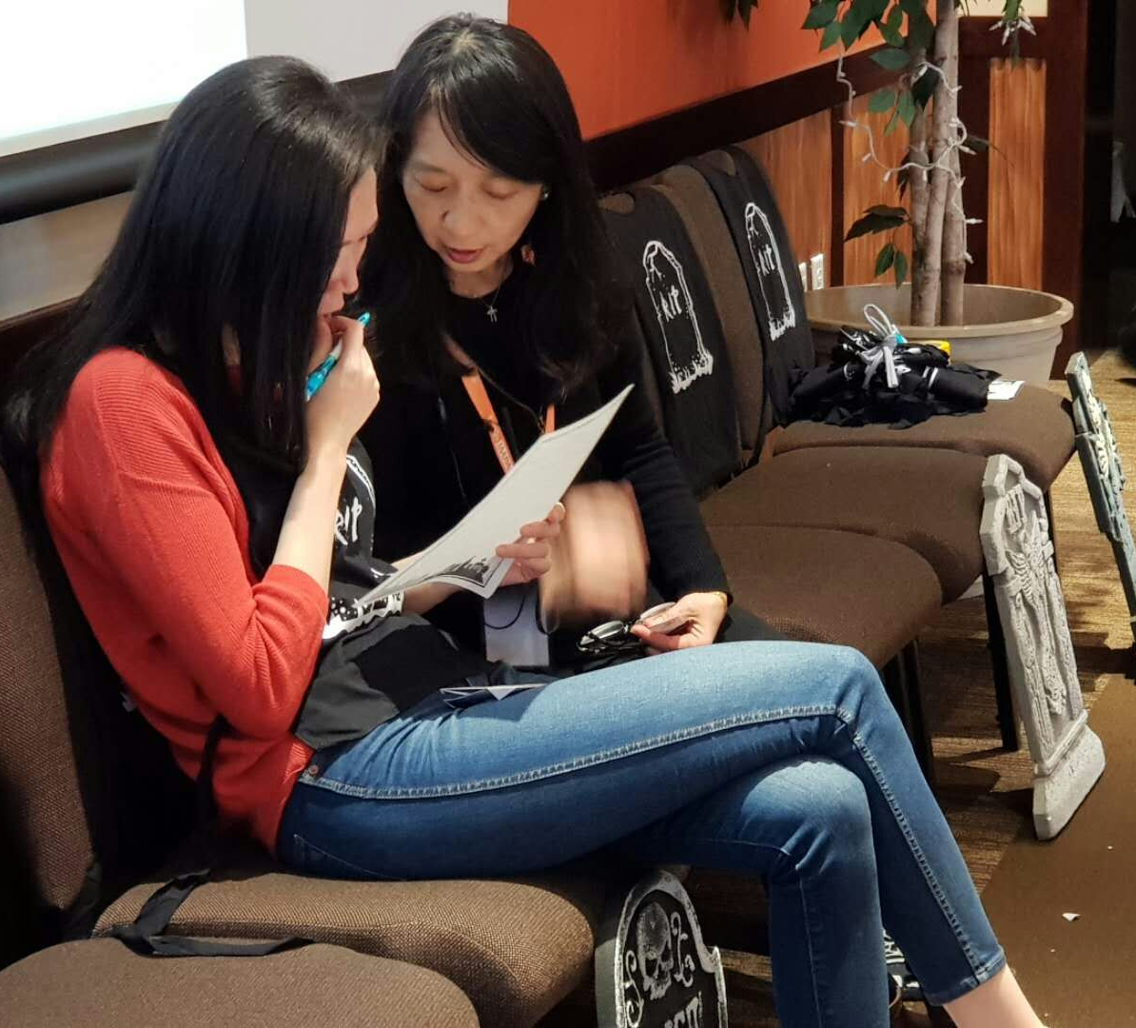
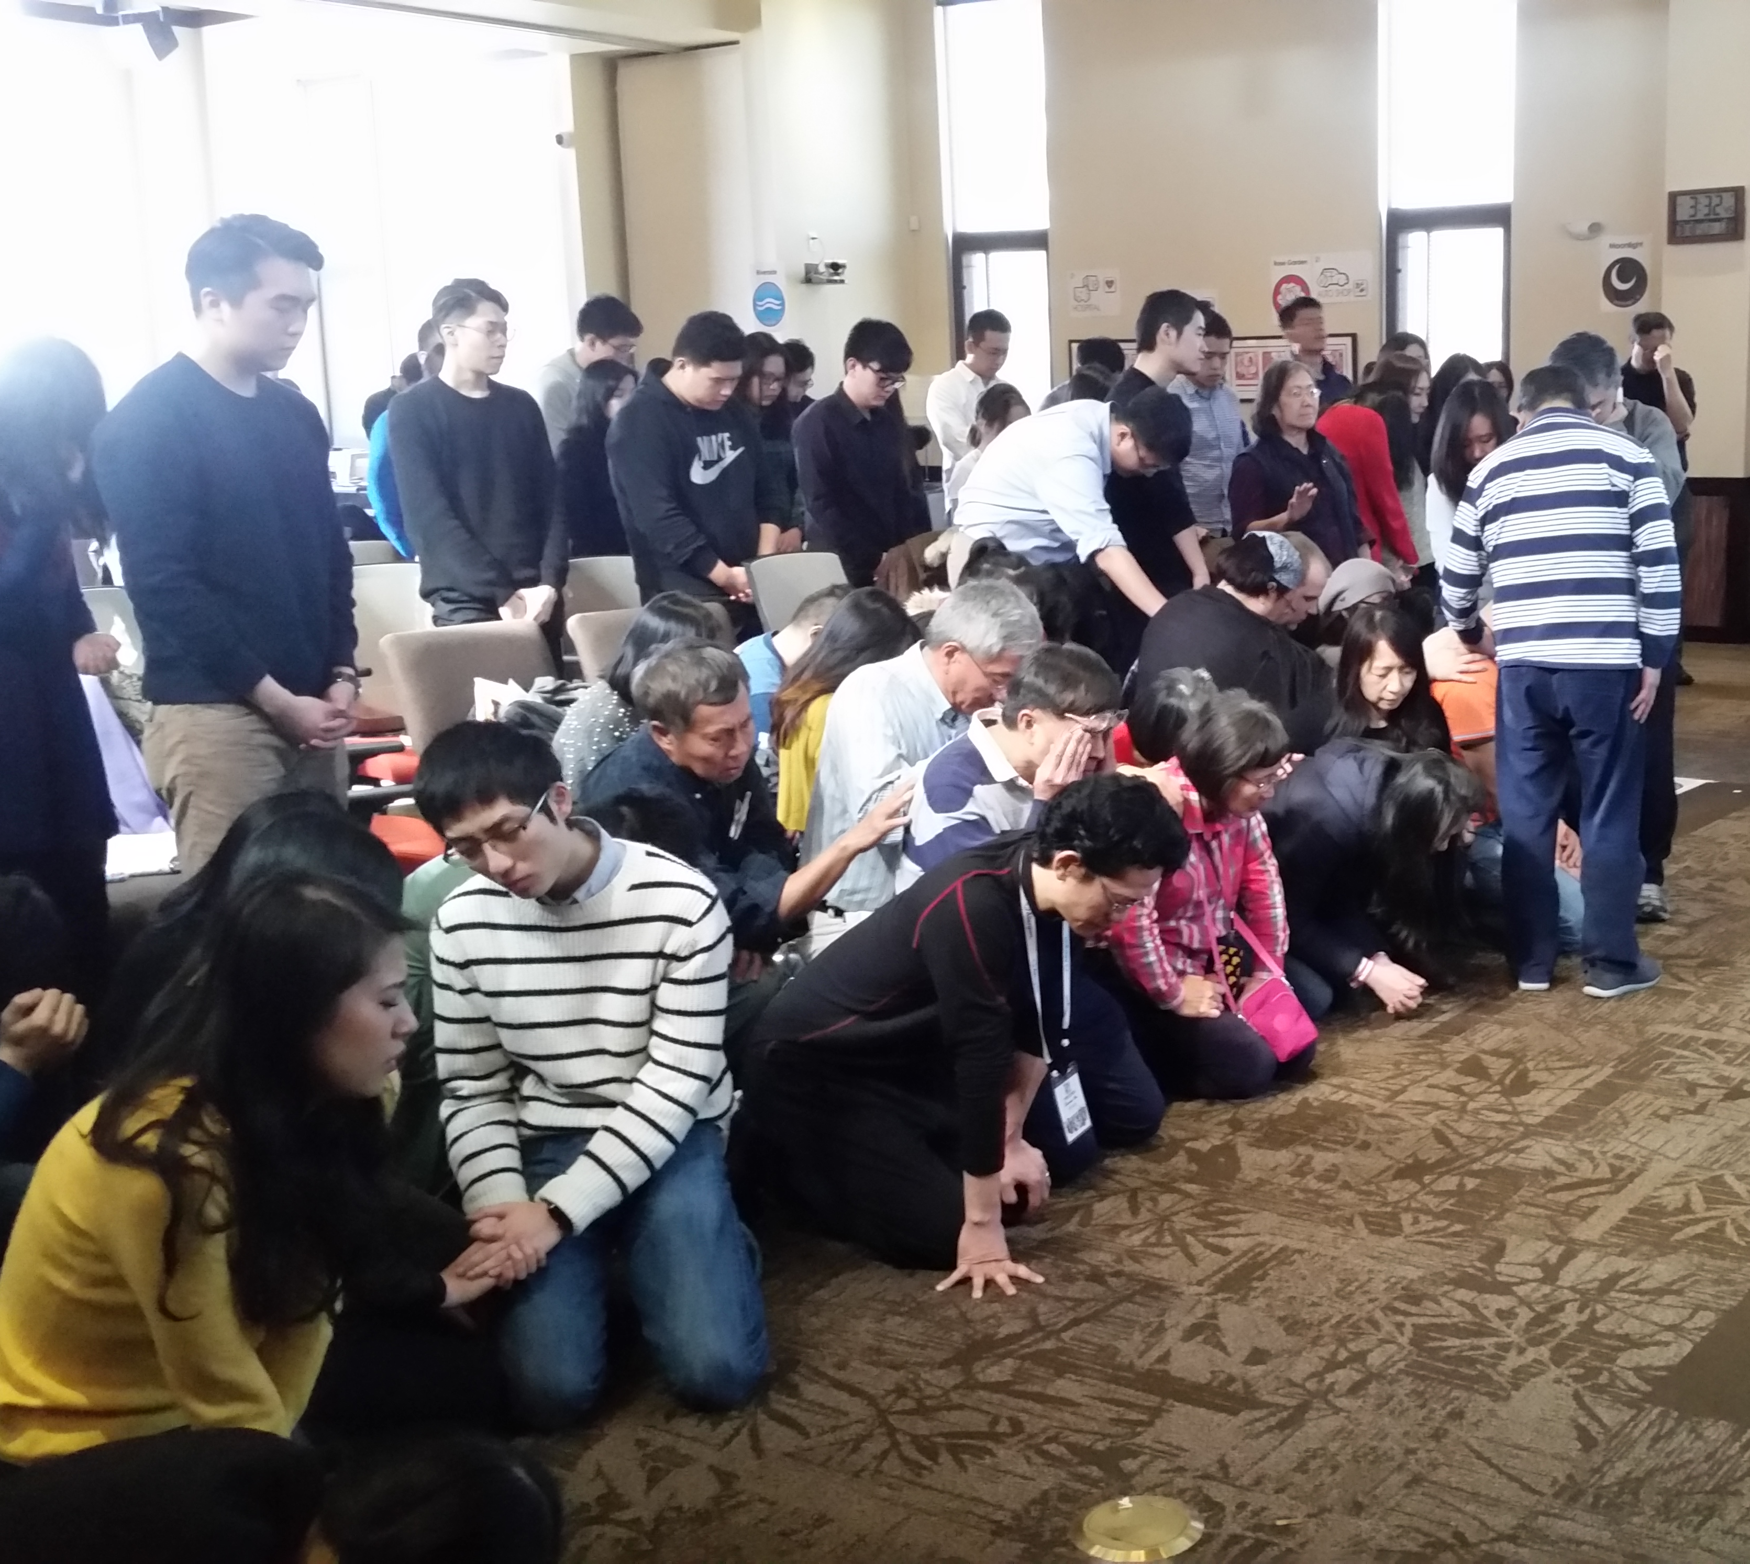
LIFEGAME & CHURCHGAME
2018
9/28-30 San Diego LIFEGAME
2019
3/15-17 Toronto LIFEGAME
3/22-24 Indiana, LIFEGAME
3/29-31 Bay Area, LIFEGAME
8/30-9/1 Texas, LIFEGAME
10/25-27 Connecticut, LIFEGAME
11/1-3 Connecticut, CHURCHGAME

Slide 17
估一估
猜原价，稅前
15秒讨论
各组一起公佈答案
Notes:
目的：“人”是什么？人的价值是从何而来？
妈妈：“你真不像样？”；“人应该像什么样呢？”

Slide 18
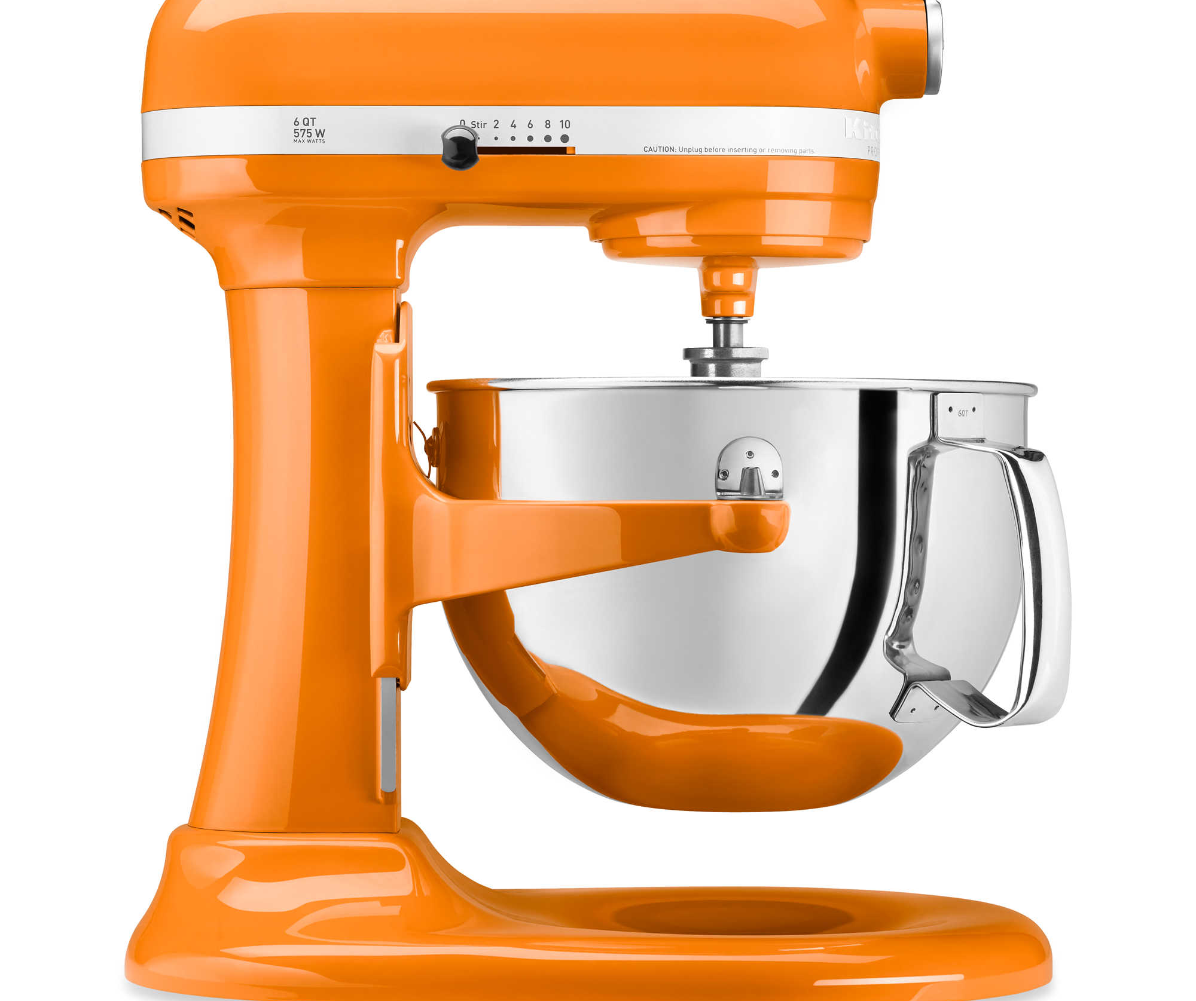
KitchenAid® Professional 600™ Series 6-Quart Bowl Lift Stand Mixer
$409.99

Slide 19
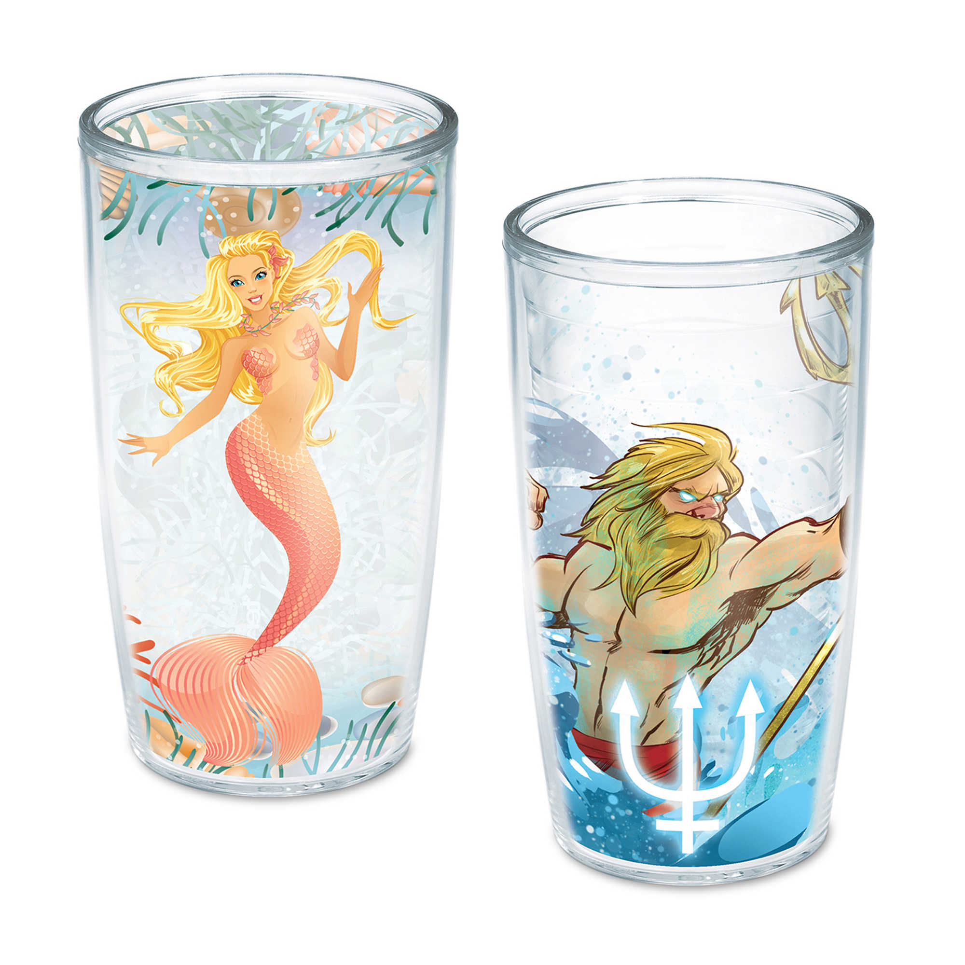
Tervis® Neptune and Mermaid 16 oz. Wrap Tumblers (Set of 2)
$23.99

Slide 20
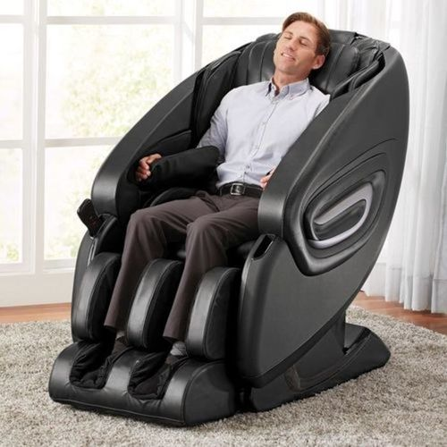
Recover 3D Zero Gravity Massage Chair
$4,499

Slide 21
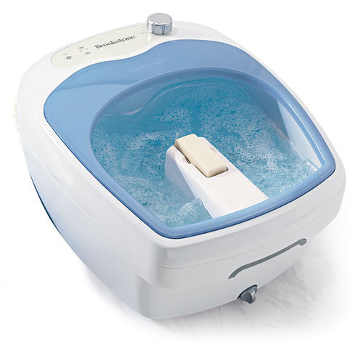
Heated Aqua-Jet Foot Spa
$129.99

Slide 22
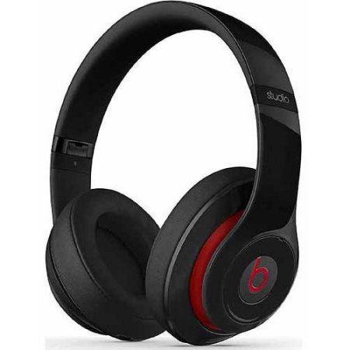
Beats by Dr. Dre Studio Over-Ear Headphones
$190.94

Slide 23
PlayStation 4 Slim 500GB Uncharted 4 Bundle
$299.96

Slide 24
Hammermill Great White 30% Recycled Copy Paper, Letter, 20lb, 92-Bright, 5,000ct
$43.79

Slide 25
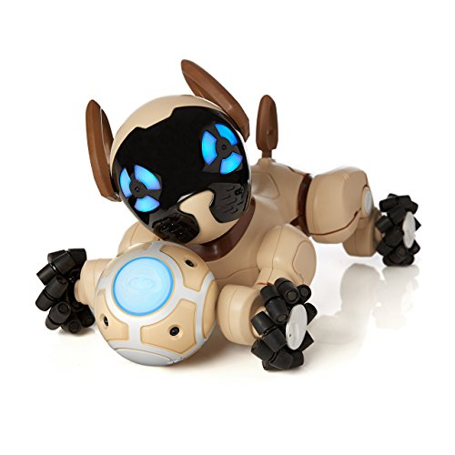
WowWee Chocolate CHiP Robot Toy Dog - Amazon Exclusive
$199.99

Slide 26
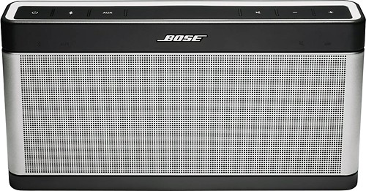
Bose SoundLink Bluetooth Speaker III
$299.00

Slide 27
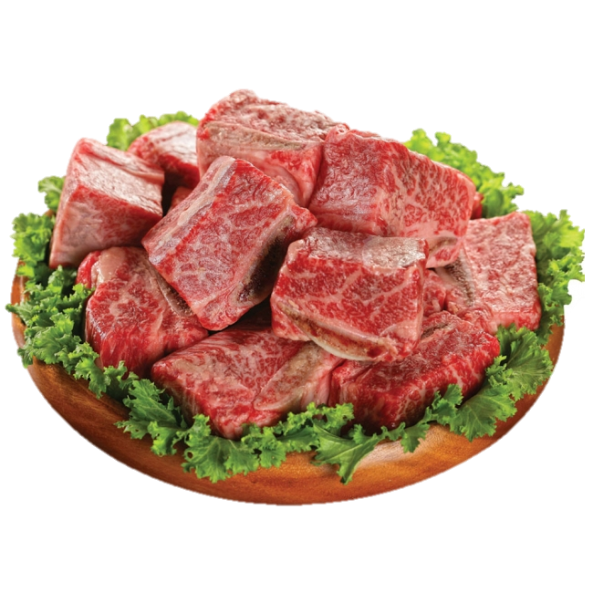
20lb, 92-Bright, 5,000ctCertified Angus Beef - Cut Short Ribs (2lbs)
$25.49

Slide 28
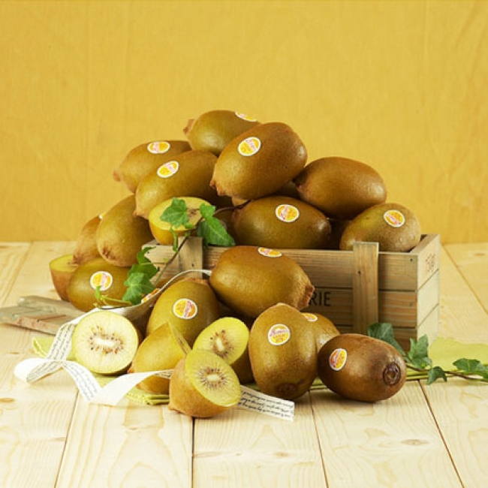
Zespri Gold Kiwifruit - 1 Box (20ea ~ 25ea)
$27.99

Slide 29
Chongga Chonggak Kimchi (Pony Tail Radish Kimchi) 2.5kg
$31.09

Slide 30
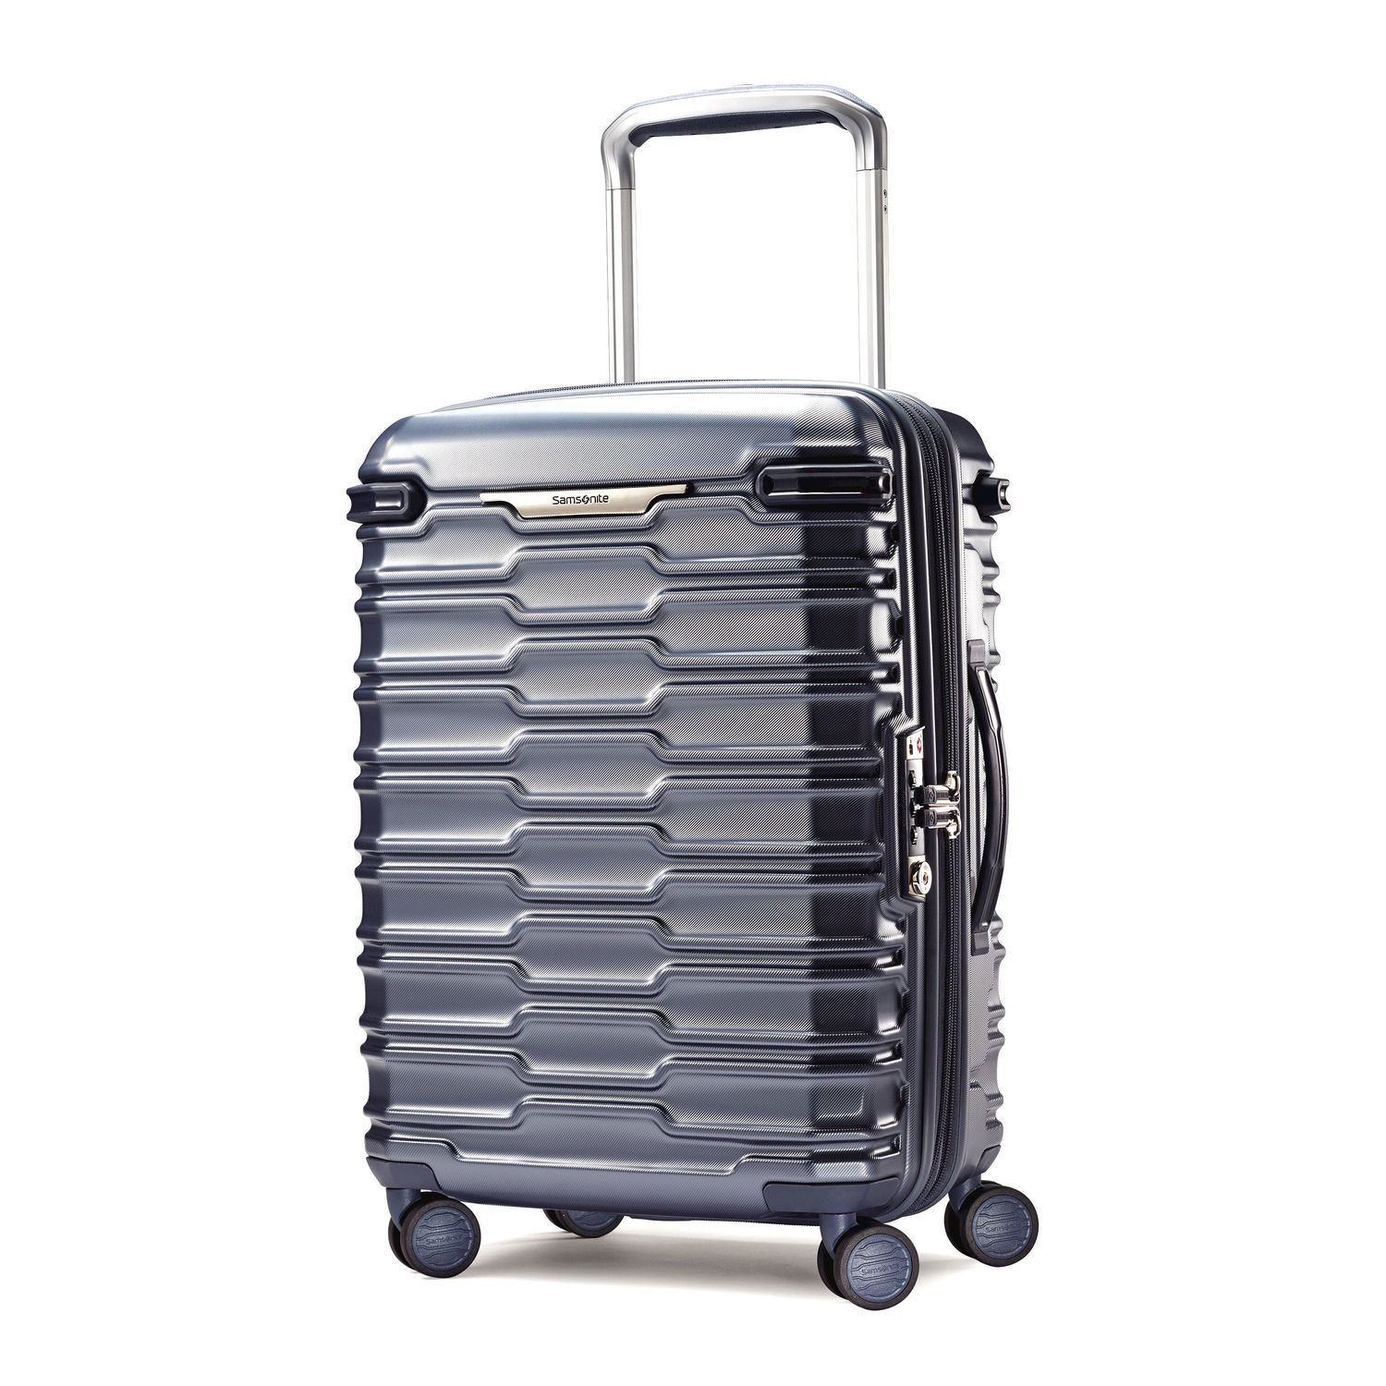
SAMSONITE STRYDE CARRY-ON GLIDER
$459.98

Slide 31
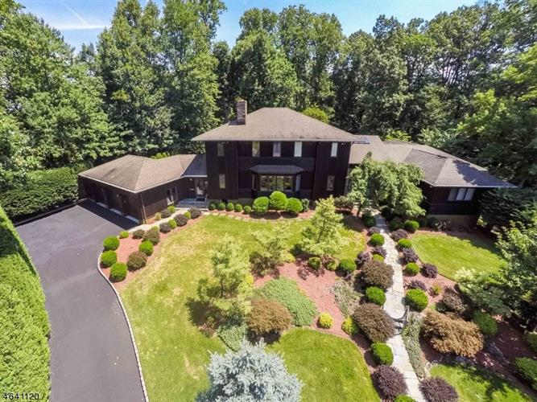
Short hill nj Home
$1,895,000

Slide 32
ME how much?
我值多少钱？
工资？年收入？
毕业的学校？学习的成绩？
外在“装饰”？名牌衣物？最新手机？德国车？
所住的房子？高开销的娱乐生活？
他人眼中对你的评价？
Notes:
目的：“人”是什么？人的价值是从何而来？
妈妈：“你真不像样？”；“人应该像什么样呢？”

